Slide 1
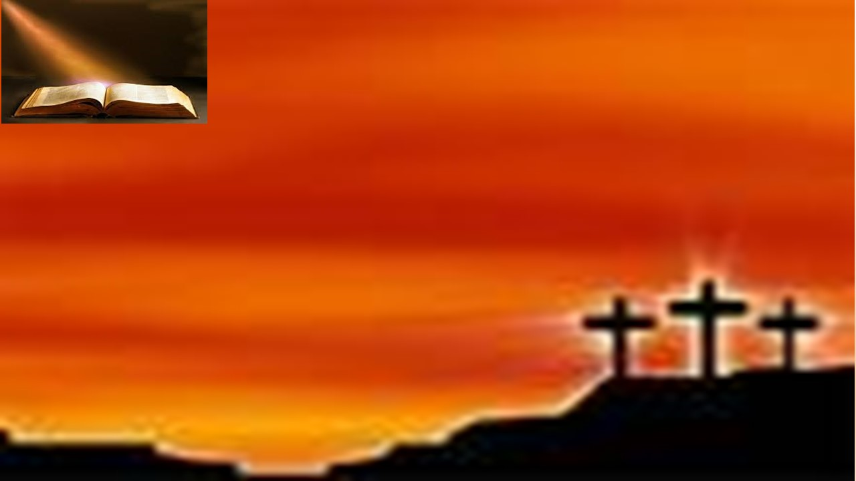
证道 Sermon
攻克耶利哥
讲员: 尹长老

Slide 2
攻克耶利哥
Arthur Yin
10/22/2023

Slide 3
前言
耶利哥的城门因以色列人就关得严紧，无人出入。 约书亚记 6:1
Notes:
1， 背景：出埃进迦，, 奶与密，摩西何西阿，约书亚耶稣，没吗哪，奋战迦南，不是无人地，第一耶利哥。
2，经文“耶利哥的城门因以色列人就关得严紧，无人出入。
耶利哥：X城广大坚固高得通天，埃斯苏旦废墟，30古城，更高，12-15-6-30，
3，软弱，40年，武器，伟人蚱蜢
4，象征：弟兄姐妹，
a，里面耶利哥：撒但罪恶救，进迦南，丰盛安息，罪阻碍，诗91:2: 祂是我的避难所，是我是山寨，苦毒，贪婪，仇恨，矫傲，忧虑
b，外面耶利哥：工作，项目，惧怕挑战，婚姻家庭，身体软弱，国际形势，
不得丰盛安息，例。
祷告：我们的耶城，亮光，如何

Slide 4
一. 攻克耶利哥有神的参与
二. 攻克耶利哥必须认识神
三. 攻克耶利哥必须顺服神

Slide 5
一. 攻克耶利哥有神的参与
耶和华晓谕约书亚说：看哪，我已经
把耶利哥和耶利哥的王，并大能的勇士，都交在你手中。约书亚记 6:2
Notes:
A, 胜者的态度迎战（有后台，Ali)
1，先知性预言，看哪…已经，未战得胜，
2，约书亚纳闷，应许无论那里和你同在，
3，羊角和银号
4，耶稣得胜，我们也，面对苦难，胜了世界，面对死亡

Slide 6
你们的一切兵丁要围绕这城，一日围绕一次，六日都要这样行。 七个祭司要拿七个羊角走在约柜前。到第七日，你们要绕城七次，祭司也要吹角。 他们吹的角声拖长，你们听见角声，众百姓要大声呼喊，城墙就必塌陷，各人都要往前直上。」”约书亚记 6:3-5
Notes:
B, 神是我们的帮助
1，约柜
2，七的应用，启示录经常用七，共52次，七福，七教会，七灵，七金灯台，七印……-完全，造天地七天-新的开始，这里七日不守安息日-将来在迦南得安息，神同在-新开始完全安息。
3，元帅：他回答说：「不是的，我来是要作耶和华军队的元帅。」……」”约书亚记 5:14 a ，基督怎样是以色列人的元帅，也照样是我们的元帅（来二10）。“耶稣对他说：「收刀入鞘吧！凡动刀的，必死在刀下。 你想，我不能求我父现在为我差遣十二营多天使来吗？”马太福音 26:52，
4，攻克我们的耶利哥需要神参与，项目（神给一点智慧），行医不行，生意，管教孩子，神要我们靠，软弱好，摩西击盘石，不是倚靠势力，关系，不是倚靠才能，证书乃是倚靠我的灵方能成事。”撒迦利亚书 4:6 ，“有人靠车，有人靠马， 但我们要提到耶和华－我们 神的名。”诗篇 20:7 。得不到因靠自己靠不住，例：姚美珍

Slide 7
二. 攻克耶利哥必须认识神
      “So 嫩的儿子约书亚召了祭司来，吩咐他们说：「你们抬起约柜来，要有七个祭司拿七个羊角走在耶和华的约柜前」； 又对百姓说：「你们前去绕城，带兵器的要走在耶和华的约柜前。」”约书亚记 6:6-7
Notes:
A，信心
1，听就行 So,
2，你信吗，你发问：丧胆，士气，割礼，逾越节，2 ／40，纳闷，现在绕？射箭，冲出城？离谱。“人不可自欺。你们中间若有人在这世界自以为有智慧，倒不如变作愚拙，好成为有智慧的。 因这世界的智慧，在 神看是愚拙。如经上记着说：「主叫有智慧的，中了自己的诡计」；”哥林多前书 3:18-19
3，约书亚元帅有经验，也许不理解但信，传话，全盘，理解不需信，ifs ands or buts. So
天地要废去，我的话却不能废去。」”马太福音 24:35 毫无疑问．。
“你要专心仰赖（ trust）耶和华， 不可倚靠自己的聪明， 在你一切所行的事上都要认定他， 他必指引你的路。”箴言 3:5-6。
如不信，不让为主，没有约，没有关系，在需要攻克难关时，我们的耶利哥时，临时抱佛脚对主耶稣行不通。拜偶像
B, 信心的操练，承认需要，因罪和无能，逾越节（承认需拯救），割礼（有约），有关系，不是法律，申30 心的割礼，新约，你们在他里面也受了不是人手所行的割礼，乃是基督使你们脱去肉体情欲的割礼。”歌罗西书 2:11 ，割肉体的一部分，血气，“而且属肉体的人不能得 神的喜欢。”罗马书 8:8 。），如何行基督的割礼，让神的意含逐渐替换肉体的意念．我们的思想意念被神的意念代替，我们的眼，耳，嘴被神的话，圣诗，见证所围绕，象一首我喜欢的歌，聖灵之歌：願神爱子以祂的聖灵，和祂慈爱环绕你，象约柜围绕我里面的耶利哥，神的话和灵，逐渐我们里面的耶利哥城墙会完全倒塌，石心变成肉心，以基督的心为心。11/19。攻耶利哥前来到主前，不急攻，求神如何和为何攻，打仗前，我们生活也是，求神先，陈吉松

Slide 8
“这城和其中所有的都要在耶和华面前毁灭；只有妓女喇合与她家中所有的可以存活，因为她隐藏了我们所打发的使者。”约书亚吩咐窥探地的两个人说：「你们进那妓女的家，照着你们向她所起的誓，将那女人和她所有的都从那里带出来。」 当探子的两个少年人就进去，将喇合与她的父母、弟兄，和她所有的，并她一切的亲眷，都带出来，安置在以色列的营外。约书亚却把妓女喇合与她父家，并她所有的，都救活了；因为她隐藏了约书亚所打发窥探耶利哥的使者，她就住在以色列中，直到今日。”约书亚记 6: 17，22-23，25
Notes:
B，神是信实的
-守约，喇合和探子
-有能：“你们当晓得耶和华是 神！ 我们是他造的，也是属他的； 我们是他的民，也是他草场的羊。”诗篇 100:3.
- 神知道你的需要，爱你，帮你攻你的耶利哥，“然而，靠着爱我们的主，在这一切的事上已经得胜有余了。”罗马书 8:37

Slide 9
三. 攻克耶利哥必须顺服神
“约书亚对百姓说完了话，七个祭司拿七个羊角走在耶和华面前吹角；耶和华的约柜在他们后面跟随。 带兵器的走在吹角的祭司前面，后队随着约柜行。祭司一面走一面吹。 约书亚吩咐百姓说：「你们不可呼喊，不可出声，连一句话也不可出你们的口，等到我吩咐你们呼喊的日子，那时才可以呼喊。」
Notes:
A，顺服是听了吃行
1，说完话…

Slide 10
这样，他使耶和华的约柜绕城，把城绕了一次；众人回到营里，就在营里住宿。 约书亚清早起来，祭司又抬起耶和华的约柜。 七个祭司拿七个羊角在耶和华的约柜前，时常行走吹角；带兵器的在他们前面走，后队随着耶和华的约柜行。祭司一面走一面吹。 第二日，众人把城绕了一次，就回营里去。六日都是这样行。约书亚记 6:6-14
Notes:
2，我们会问为什么，为什么？三天嘲笑，神有祂的时间，等七天，9/11报仇，以色列军队入境，信心考验是顺服，支票，七天指每天，我们需要信心走每天的路。我不知明天的道路，但我知谁掌管明天。“所以，不要为明天忧虑，因为明天自有明天的忧虑；一天的难处一天当就够了。」”马太福音 6:34 ，四个七-完全信服，没回意，约拒为你争战，祷告后没音汛，神在工作，替你围城，耶稣已经给我们看到顺服最完全的榜样。“他本有 神的形象， 不以自己与 神同等为强夺的； 反倒虚己， 取了奴仆的形象， 成为人的样式； 既有人的样子，就自己卑微， 存心顺服，以至于死， 且死在十字架上。”腓立比书 2:6-8

Slide 11
没有上帝我们做不到，
没有我们上帝不会去做.
Notes:
3，攻克耶利神人同行
没有上帝我们做不到，没有我们上帝不会去做，绕-倒，说圣洁，手机刷到那里须我们，愿意脱鞋吗？
4，摩西五经结束，历史书开始，行动，三年重建，门徒训练装备很久了明年走出教会，近远，同异，宣教周，3500，神的旨意：去，行，成熟。

Slide 12
“第七日清早，黎明的时候，他们起来，照样绕城七次；惟独这日把城绕了七次。 到了第七次，祭司吹角的时候，约书亚吩咐百姓说：「呼喊吧，因为耶和华已经把城交给你们了！ 这城和其中所有的都要在耶和华面前毁灭. …“于是百姓呼喊，祭司也吹角。百姓听见角声，便大声呼喊，城墙就塌陷，百姓便上去进城，各人往前直上，将城夺取；”
约书亚记 6:15-17 a, 20
Notes:
B，顺服的果效
1，大喊，角声拖长，制造恐慌与混乱，城墙倒，fall flat, 除了喇合的墙, 神代我们争战，因为我们虽然在血气中行事，却不凭着血气争战。 我们争战的兵器本不是属血气的，乃是在 神面前有能力，可以攻破坚固的营垒，”哥林多后书 10:3-4
不同解释，吹角大喊，四万人脚步，地基不稳，取悦于科学至上的潮流，著名考古学家 Garstang 于一九三○年起，在此区进行发掘及研究，发现耶利哥城墙有突然震毁的迹象（约发生于主前一四○○年，与约书亚同时）。信和顺服，1+1=3，A+ B = z，我们的耶城也倒。

Slide 13
“至于你们，务要谨慎，不可取那当灭的物，恐怕你们取了那当灭的物就连累以色列的全营，使全营受咒诅。 惟有金子、银子，和铜铁的器皿都要归耶和华为圣，必入耶和华的库中。」” ”众人就用火将城和其中所有的焚烧了；惟有金子、银子，和铜铁的器皿都放在耶和华殿的库中。“又将城中所有的，不拘男女老少，牛羊和驴，都用刀杀尽。”
约书亚记 6:18-19 ，21, 24
Notes:
C，不顺服的后果
1，毁灭，血腥？无公义无爱，敬拜当地神明相关的作风，宗教的奸淫，孩童献祭，吞吃居民，拒绝悔改
2，头生的，金银，值钱的归耶和华，就这次，奉献（需信心执行神的命令）
3，不拿可毁灭的，示拿衣服，坏的宗教传统
4，亚干都拿
5，和喇合对比，我们信服成以色列人。妓女军人，外邦犹大族，信不信。
6，艾城失败

Slide 14
当时，约书亚叫众人起誓说：「有兴起重修这耶利哥城的人，当在耶和华面前受咒诅。 他立根基的时候，必丧长子， 安门的时候，必丧幼子。」”约书亚记 6:26
Notes:
2，“亚哈在位的时候，有伯特利人希伊勒重修耶利哥城；立根基的时候，丧了长子亚比兰；安门的时候，丧了幼子西割，正如耶和华藉嫩的儿子约书亚所说的话。”
列王纪上 16:34
“我－耶和华说过的必定成就，必照话而行，必不返回，必不顾惜，也不后悔。……。」”以西结书 24:14 。

Slide 15
“耶和华与约书亚同在，约书亚的声名传扬遍地。”约书亚记 6:27
Notes:
D，顺服的奖赏
经文：“耶和华与约书亚同在，约书亚的声名传扬遍地。”约书亚记 6:27
申31:23“耶和华嘱咐嫩的儿子约书亚说：「你当刚强壮胆，因为你必领以色列人进我所起誓应许他们的地；我必与你同在。」

Slide 16
问题：
1，从约书亚6章，耶书亚如何带领以色列人攻克耶利哥？
2，如何才能让神站在你这边？
3，如果今天神对你讲祂对耶书亚所说的，你的反应会如何？你对信心和顺服的理解？
4，在你现人生的旅程中，你的耶利哥是什么（外面和里面的）？你要如何攻克的你的耶利哥？
Notes:
总结
今天神也应许我们，在迦南安息的路上与我们同在，只要我们信靠顺服，攻克我们的耶利哥。

